Slide 1
Sekvensdiagrammer
Designdiagram til visualisering af dynamisk perspektiv

Slide 2
Anvendelse
Visualiserer kommunikationen mellem softwareobjekter
Fokus er på programmets dynamiske adfærd under kørsel
Identificerer hvilke objekter der har ansvar for konkrete opgaver
Læses oppefra og nedefter

Slide 3

Basisnotation
Objekt
Repræsenterer instanser af softwareobjekter
Livslinje
Viser levetiden for et objekt

Slide 4
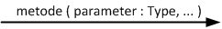
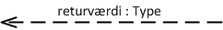
Basisnotation
Metodekald (synkron besked)
Viser beskeder mellem objekter
Parametre angives med type på kommasepareret listeform
Returkald
Viser returnering af kontrollen samt en evt. returværdi
Kan evt. udelades ved void

Slide 5
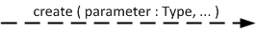
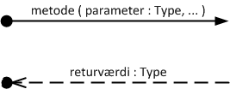
Basisnotation
Constructor-kald
Ved skabelse af objekter skrives der altid create (isf. klassenavn)
Pilen skal pege på objekt-kassen frem for livslinjen
Visio-stencil laver den forkert!
Found/lost-kald
Anvendes når en beskeds oprindelse er ukendt
Noteres med en udfyldt cirkel

Slide 6
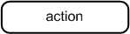
Basisnotation
Execution specification
Viser hvornår et objekt er aktivt (dvs. enten har kontrollen eller venter på at få den retur)
Placeres oven på livslinjen
Action box
Kan benyttes til at vise hvad objektet gør mellem metodekald
Bruges typisk til definition af variable til brug i metoder

Slide 7
Eksempel: Basisnotation

Slide 8
Eksempel: Basisnotation

Slide 9
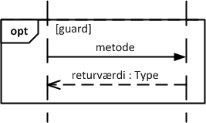
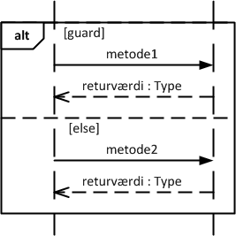
Notation: Selektion
opt-frame (if)
Opfyldelsen af guard-udtrykket afgør om indholdet udføres
Evt. metodekald ”i guarden” skal udføres før framen
alt-frame (if/else, switch)
Guard-udtrykkene afgør hvilket indhold der udføres
Ved modellering af switch-sætninger er der et implicit break for hver case

Slide 10
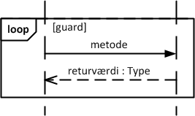
Notation: Iteration
loop-frame (while, for)
Opfyldelsen af guard-udtrykket afgør om indholdet udføres (en gang til)

Slide 11
Eksempel: Selektion og iteration

Slide 12
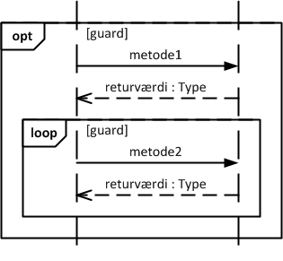
Notation: Nestede frames
Nestede frames
Den indre frame afsluttes og lukkes altid først!

Slide 13
Eksempel: Nestede frames

Slide 14

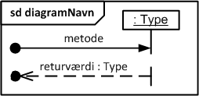
Notation: Diagramreferencer
ref-frame
Refererer til et andet SD
Diagrammets navn angives
Framen breder sig over alle berørte livslinjer
sd-frame
Omslutter et sekvensdiagram
Diagrammets navn angives

Slide 15
Tips til Visio
Konfigurer Glue til kun at hæfte sig på Shape Vertices.
Benyt de indre strukturer i frames til at hæfte dem sammen med livslinjer
Vær varsom når mange elementer flyttes hvis der indgår Message to Self-elementer (de kan kollapse og kan ikke repareres)

